Slide 1
Tecnologie
Risposte per gli Insegnanti alle Attività Pratiche 1-3
Content created by
<Partner logo>
Ultimo aggiornamento il 07.11.19

Slide 2
Esercizio pratico:
Individuare e connettere i componenti di un veicolo fuel cell
Componenti di un powertrain FCV (Fuel Cell Vehicle)
Esempio basato sulla Toyota Mirai
Ultimo aggiornamento il 07.11.19

Slide 3
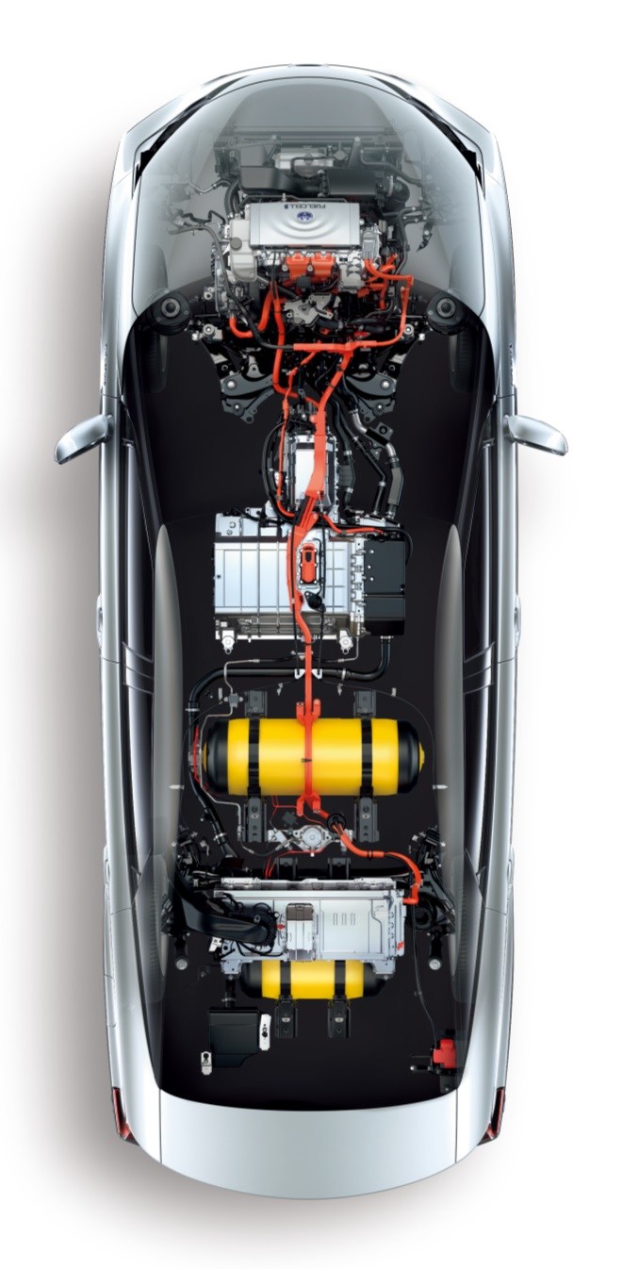
Lista dei componenti
Carrozzeria
Connettore di ricarica idrogeno
Serbatoi di idrogeno
Regolatore di pressione
Fuel cell
Ausiliari Fuel Cell (sotto-esercizio)
Radiatore & circuito di raffredamento
Pompa idrogeno& inverter
Filtro aria
Compressore aria & intercooler
Umidificatore
Scarico
Batteria ad alta tensione
Inverter per la trazione
Motore elettrico
Trasmissione & ruote
1
6a,c,d
10
8
9
10
5
6b,e
3
4
7
2
6f
Ultimo aggiornamento il 07.11.19

Slide 4
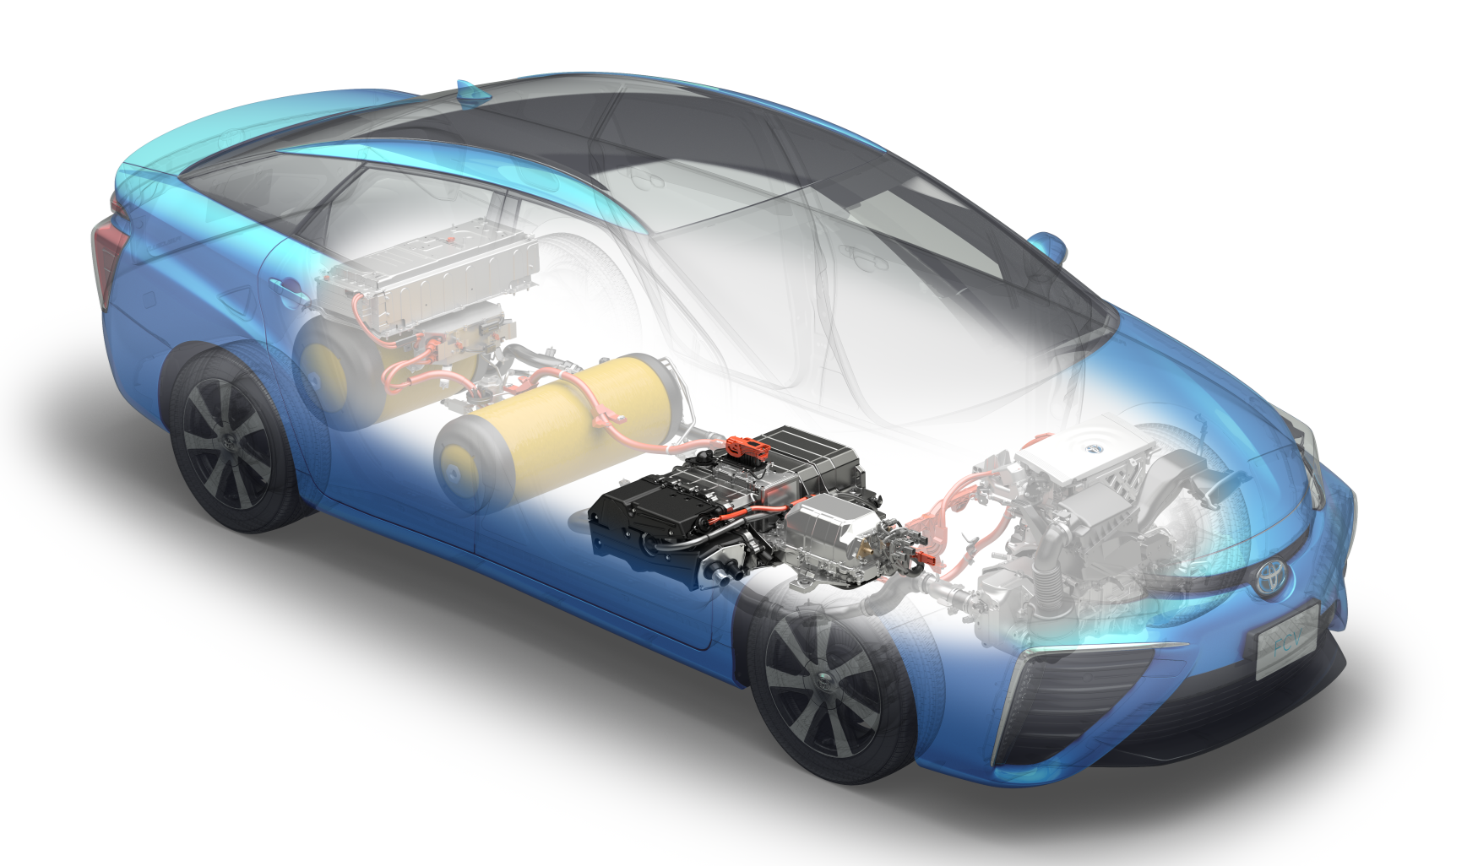
1. Design della carrozzeria ed elementi principali
Questa immagine mostra la carrozzeria di un veicolo FCV e le sue componenti principali del powertrain. Progettiamolo insieme dai singoli componenti.
Ultimo aggiornamento il 07.11.19

Slide 5
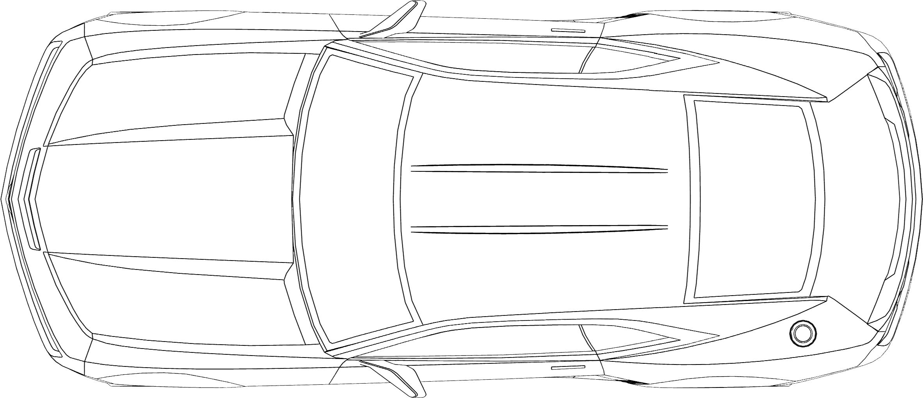
1. Carrozzeria, possiamo tenere la forma esterna generica o disegnare un rettangolo.
Questa figura mostra una generica carrozzeria e un rettangolo equivalente.
Ultimo aggiornamento il 07.11.19

Slide 6
Lista e breve descrizione delle componenti usate in un powertrain FCV
Ultimo aggiornamento il 07.11.19

Slide 7
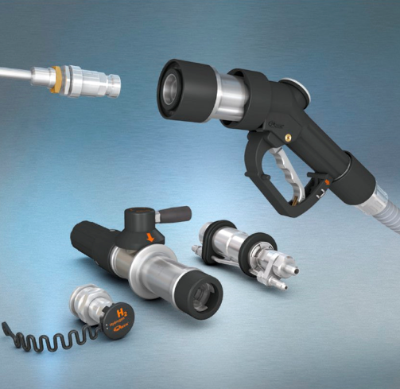
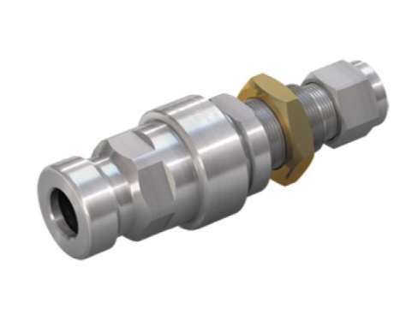
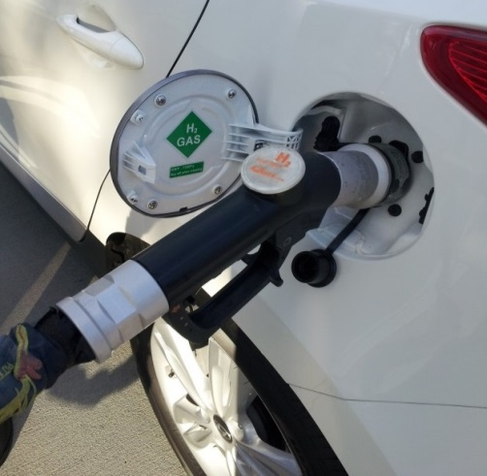
2. Connettore di ricarica idrogeno
Source: WEH
Collocato sulla carrozzeria, vicino al bagagliaio e alle bombole. Viene connesso alla pistola di ricarica della stazione di rifornimento ogni volta che viene effettuato il rifornimento del veicolo.
Ultimo aggiornamento il 07.11.19

Slide 8
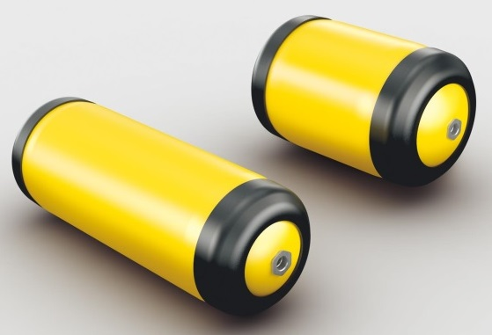
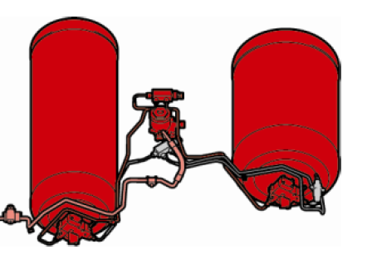
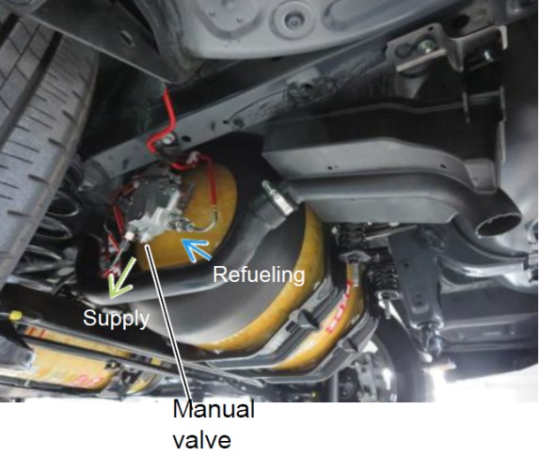
3. Bombole di idrogeno in pressione
Serbatoi che contengono fino a 5 kg di H2 se riempite a 700 bar. Sono composte da 3 strati: plastica (interno), compositi in fibra di carbonio (strato intermedio), fibra di vetro (esterno).
Ultimo aggiornamento il 07.11.19

Slide 9
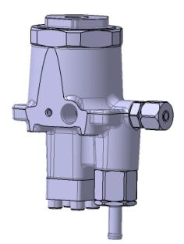
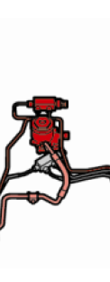
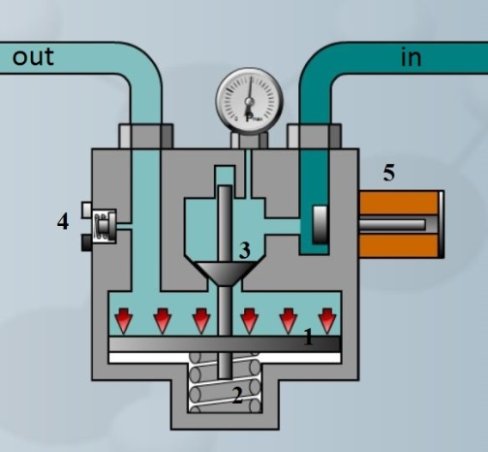
4. Regolatore di pressione
out
in
in
in
out
Questo dispositivo riduce la pressione da quella interna del serbatoio a circa 10-15 bars. Gli iniettori in prossimità dello stack riducono la pressione a circa 1 bar, corrispondente alla pressione di ingresso dell’idrogeno nello stack.
Ultimo aggiornamento il 07.11.19

Slide 10
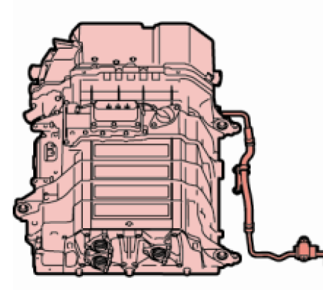
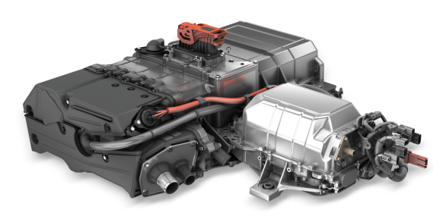
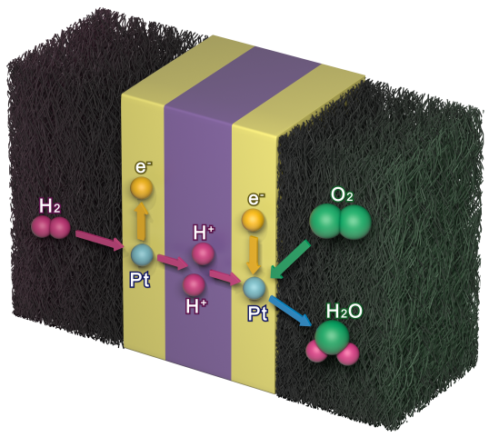
5. Fuel cell stack
Lo stack produce l’elettricità che alimenta il veicolo. Una potenza standard è di circa 100 kW. Lo stack è spesso collegato a un dispositivo booster che innalza la tensione prodotta.
Ultimo aggiornamento il 07.11.19

Slide 11
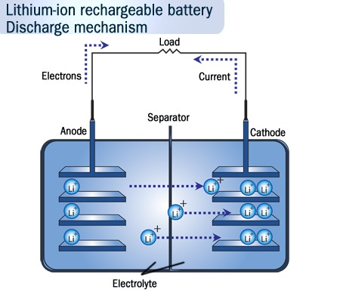
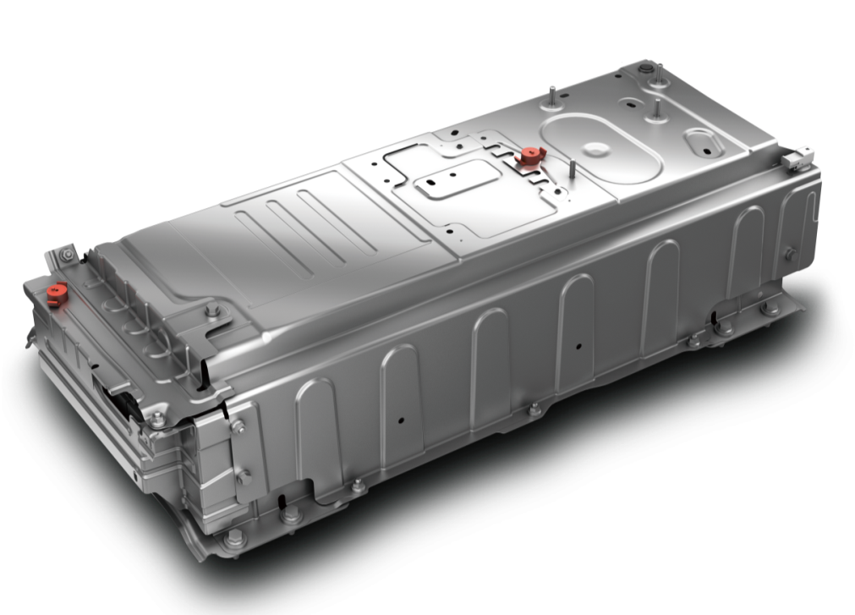
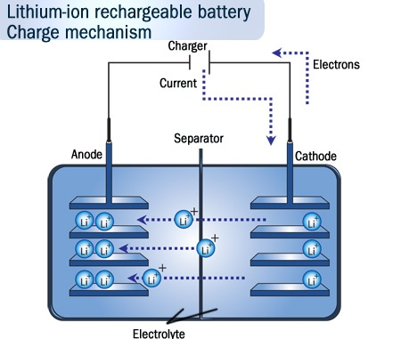
7. Batteria ad alta tensione
Questa batteria è usata per fornire la potenza di punta al sistema. L’energia può essere utilizzata immediatamente durante l’accelerazione: In questo componente è anche accumulata l’energia recuperata in frenata.
Ultimo aggiornamento il 07.11.19

Slide 12
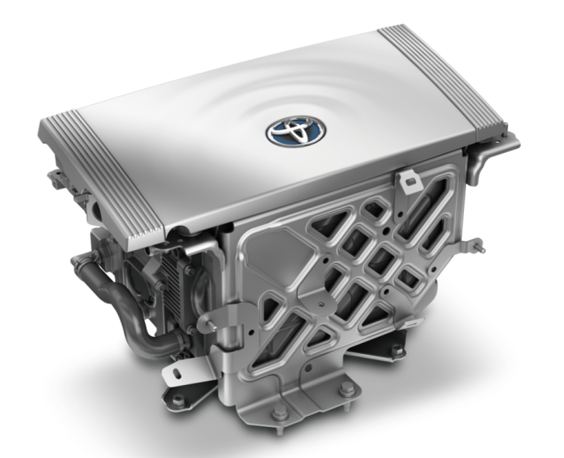
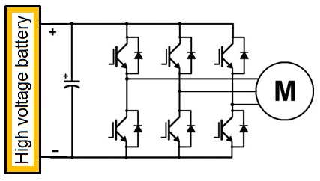
8. Inverter per la trazione (elettronica di potenza)
L’inverter per la trazione è un componente elettronico ad alta tensione. Opera la trasformazione di corrente DC in corrente AC per alimentare il motore elettrico. Controllando frequenza e ampiezza della corrente AC prodotta si controlla la potenza erogata al motore.
Ultimo aggiornamento il 07.11.19

Slide 13
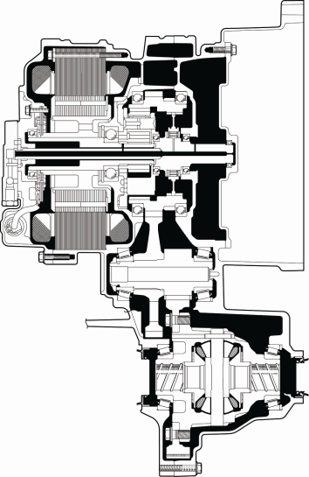
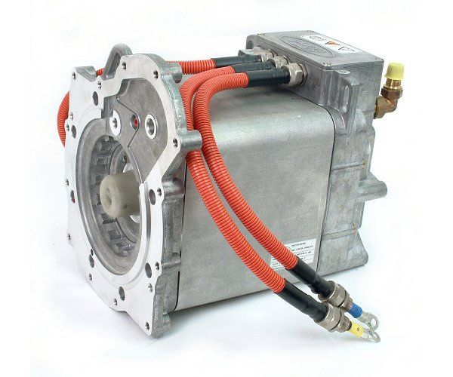
9. Motore elettrico trifase (e-Motor)
Il motore elettrico trasforma l’energia elettrica in energia meccanica. Si tratta di una macchina reversibile trifase alimentata da corrente alternata (AC). La velocità di rotazione e la coppia dipedono da voltaggio e frequenza di alimentazione.
Ultimo aggiornamento il 07.11.19

Slide 14
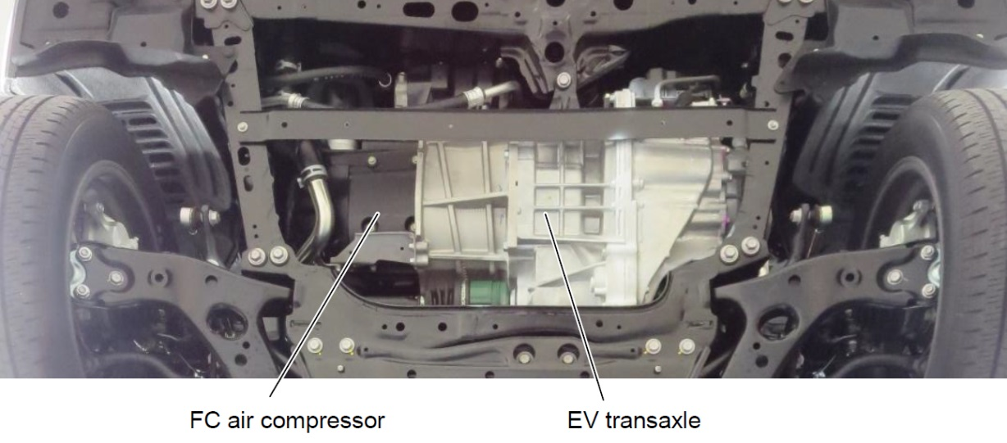
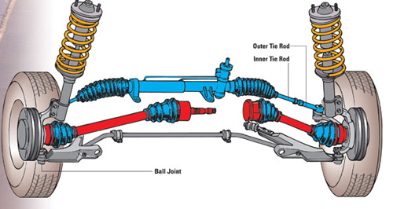
10. e-Motor + Trasmissione & ruote
La potenza del motore è fornita alle ruote tramite una trasmissione e un differenziale.
Ultimo aggiornamento il 07.11.19

Slide 15
Esercizio pratico:
Individuare e connettere i componenti di un veicolo fuel cell
Esercizio: Stampare le pagine nella “SEZIONE DA STAMPARE” di questo documento e ritagliare I componenti. Disegnare alla lavagna la vista dall’alto di un rettangolo a rappresentazione del veicolo e collocare I componenti seguendo la spiegazione teorica precedente. Segnare la funzione di ogni componente e connetterli tra loro in modo da ricostruire il sistema di propulsione completo.
Esempio basato sulla Toyota Mirai
Ultimo aggiornamento il 07.11.19

Slide 16
Esercizio pratico:
Individuare e connettere i componenti di un veicolo fuel cell
SOLUZIONI
Esempio basato sulla Toyota Mirai
Ultimo aggiornamento il 07.11.19

Slide 17
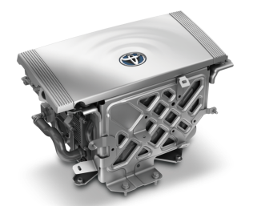
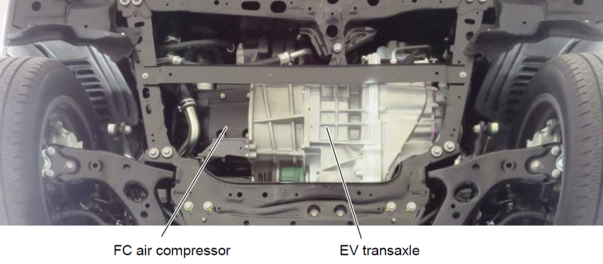
Soluzione 1: posizionamento dei componenti in una berlina
Localizzare I componenti uno ad uno, iniziare dalla presa di ricarica e seguire il flusso energetico fino alla fine, il motore elettrico. La batteria sarà installata subito dopo la fuel cell.
Ultimo aggiornamento il 07.11.19

Slide 18
Soluzione 1: Capire come funziona e inserire I collegamenti mancanti
Localizzare I componenti uno ad uno, iniziare dalla presa di ricarica e seguire il flusso energetico fino alla fine, il motore elettrico. La batteria sarà installata subito dopo la fuel cell.
Ultimo aggiornamento il 07.11.19

Slide 19
Esercizio pratico:
Individuare e connettere i componenti di un veicolo fuel cell
SOLUZIONE SEMPLIFICATA
Esempio basato sulla Toyota Mirai
Ultimo aggiornamento il 07.11.19

Slide 20
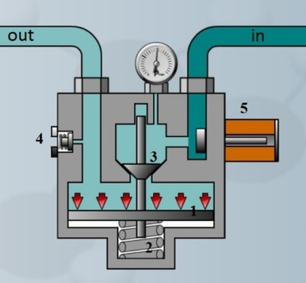
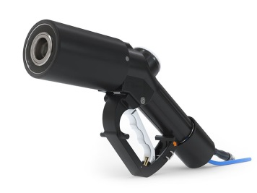
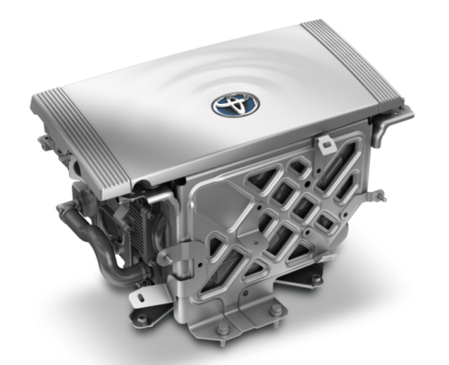
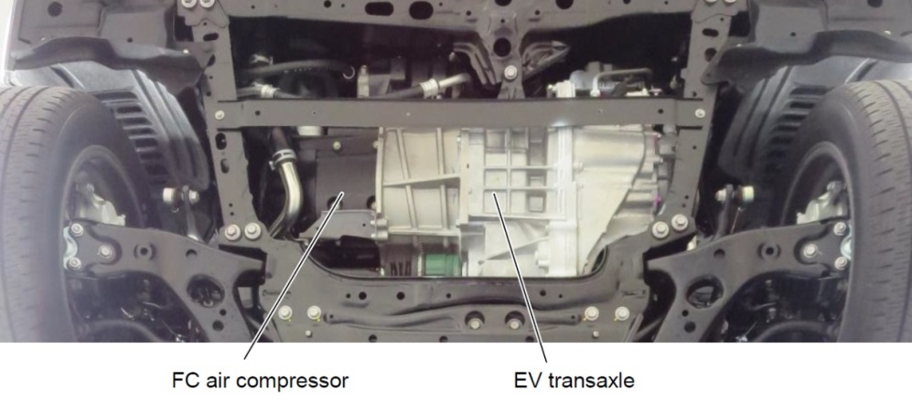
Soluzione 2: interazione tra I componenti di un powertrain fuel cell
FLUSSO DI ENERGIA
Pistola di rifornimento
Presa di ingresso H2
Bombola H2
Riduttore di pressione
Motore elettrico
Inverter
Fuel cell a idrogeno
Batteria alta tensione
Ultimo aggiornamento il 07.11.19

Slide 21
Sub-esercizio pratico:
Connettere gli ausiliari di un sistema
PEM fuel cell per veicoli
Ausiliari di un sistema Fuel Cell
Esempio basato sulla Toyota Mirai
Ultimo aggiornamento il 07.11.19

Slide 22
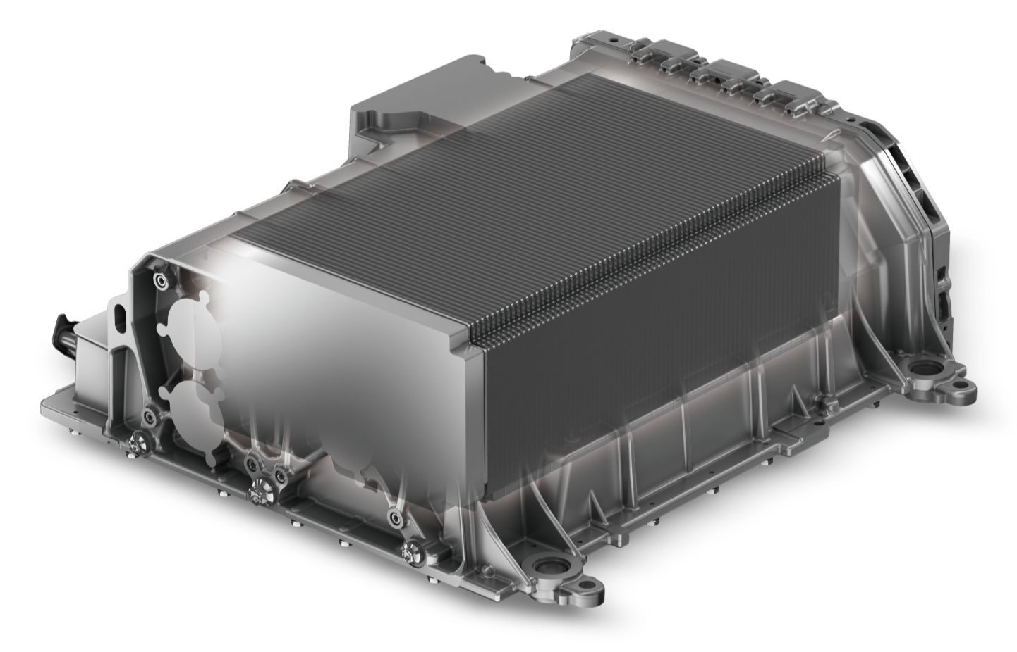
Sotto-esercizio: ausiliari di una fuel cell
Una fuel cell ha bisogno di apparecchi ausiliari per funzionare correttamente. Deve essere alimentata da idrogeno e aria umidificata e filtrata, deve essere raffreddata e l’acqua prodotta deve essere eliminata da un sistema di scarico.
Ultimo aggiornamento il 07.11.19

Slide 23
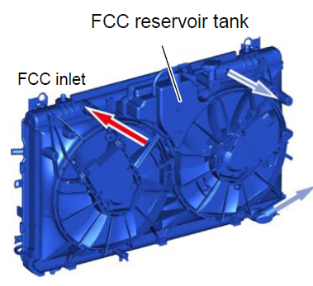
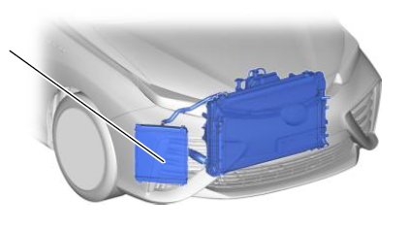
Sotto-esercizio: ausiliari di una fuel cell
Radiatore e sub-radiatore
Il radiatore e il sistema di raffreddamento sono impiegati per raffreddare la fuel cell durante il funzionamento. Un fluido assorbe il calore prodotto e circola in uno scambiatore di calore che cede calore nel radiatore.
Ultimo aggiornamento il 07.11.19

Slide 24
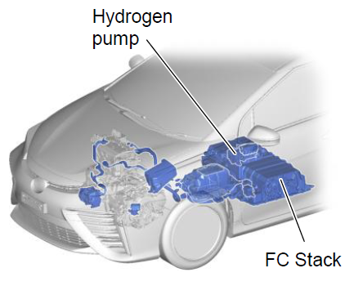
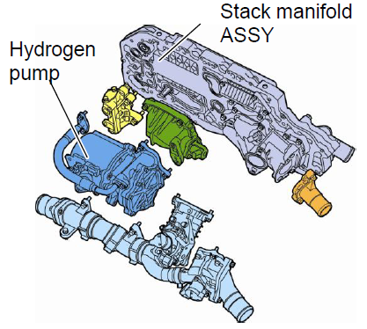
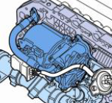
Sotto-esercizio: ausiliari di una fuel cell
La pompa dell’idrogeno è spesso integrata nello stack fuel cell. Serve a garantire una portata di idrogeno sufficiente a tutte le celle che non è sempre assicurata vista la bassa pressione dell’idrogeno in questo punto del circuito.
Ultimo aggiornamento il 07.11.19

Slide 25
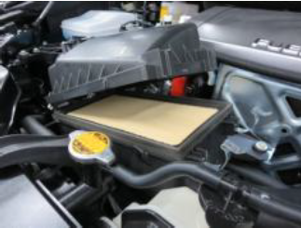
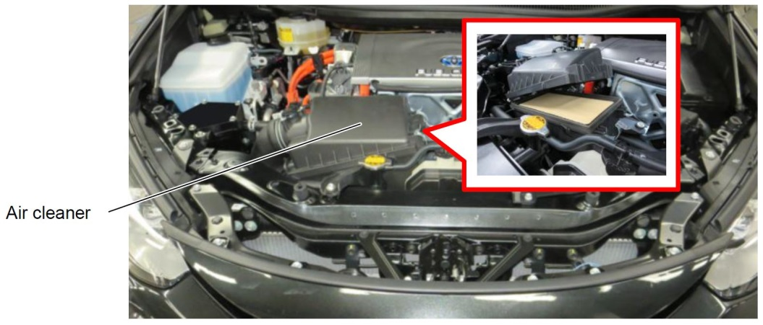
Sotto-esercizio: ausiliari di una fuel cell
Il filtro dell’aria evita che particelle di polvere entrino nello stack e contaminino le superfici attive. I contaminanti degradano le performance della fuel cell.
Ultimo aggiornamento il 07.11.19

Slide 26
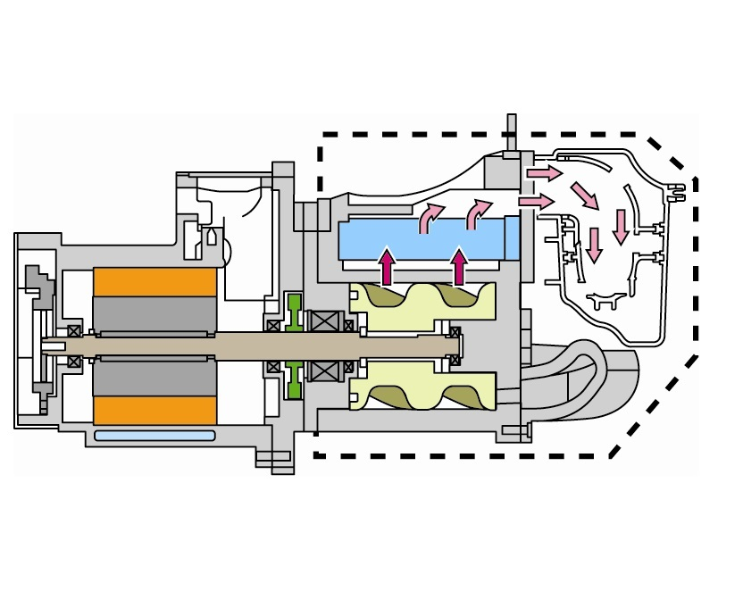
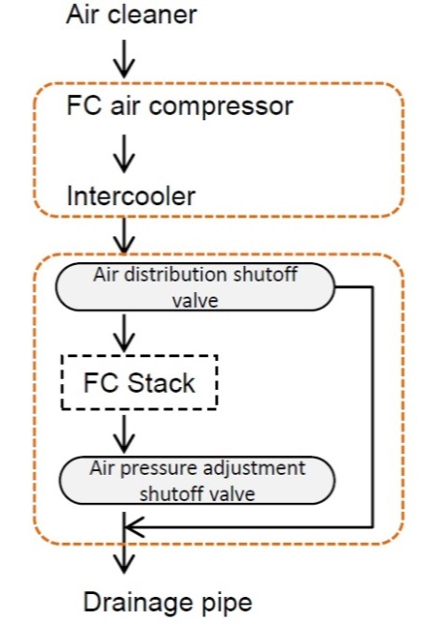
Sotto-esercizio: ausiliari di una fuel cell
Il compressore d’aria garantisce una portata d’aria necessaria alla corrente richiesta. Più corrente chiediamo al sistema, maggiore è la portata d’aria e idrogeno che dobbiamo immettere.
Ultimo aggiornamento il 07.11.19

Slide 27
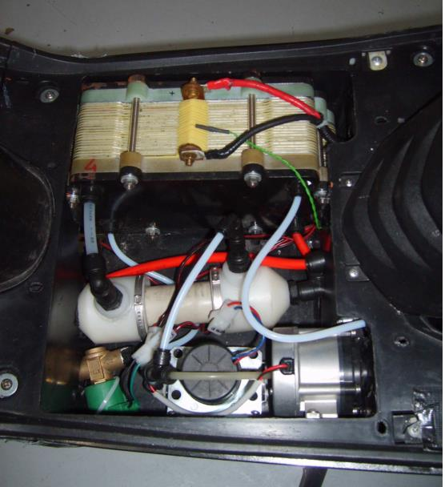
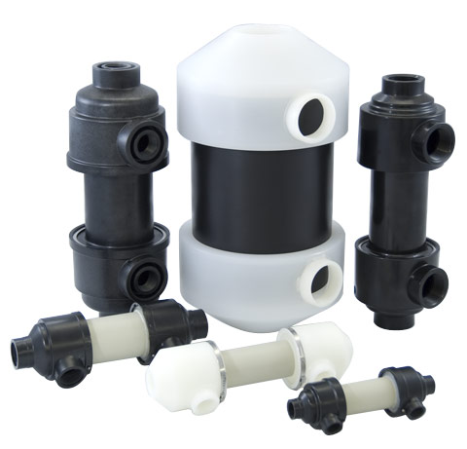
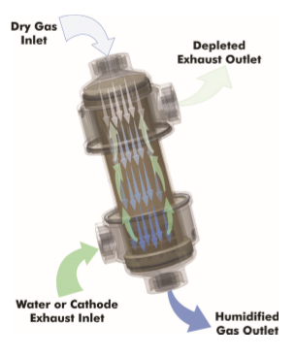
Sotto-esercizio: ausiliari di una fuel cell
Source: permapure
L’umidificatore d’aria è necessario poichè la membrana elettrolitica non funziona in modo corretto se si secca. La percentuale di umidità deve comunque essere mantenuta sotto il 50% per evitare eccessiva presenza d’acqua nella membrava.
Ultimo aggiornamento il 07.11.19

Slide 28
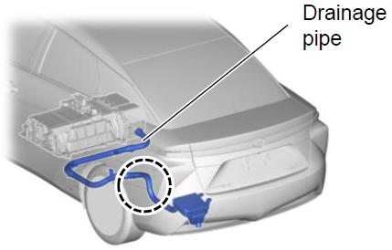
Sotto-esercizio: ausiliari di una fuel cell
Lo scarico della fuel cell è utilizzato per eliminare l’acqua prodotta lato aria nello stack.
Ultimo aggiornamento il 07.11.19

Slide 29
Sub-esercizio pratico:
Connettere gli ausiliari di un sistema
PEM fuel cell per veicoli
SOLUZIONE
Esempio basato sulla Toyota Mirai
Ultimo aggiornamento il 07.11.19

Slide 30
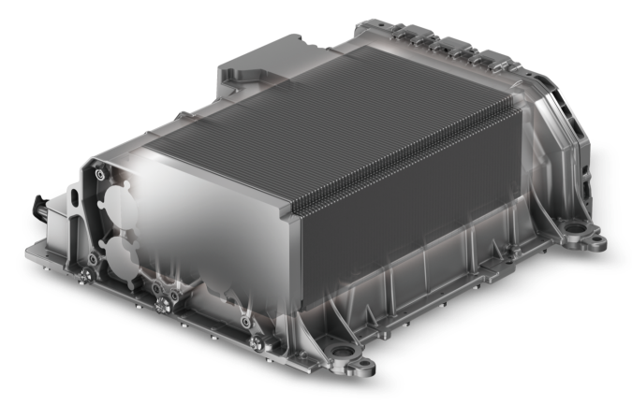
Soluzione 3: connessione degli ausiliari
ARIA IN
in
out
FCC out
Ultimo aggiornamento il 07.11.19

